Slide 1
Национальная игрушка
Сергиево-Посадская матрешка

Slide 2
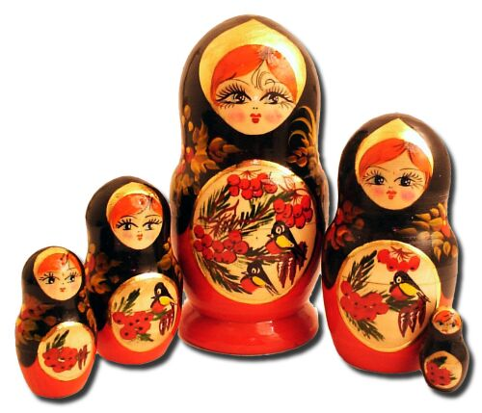
Матрёшка – это полая внутри деревянная ярко разрисованная кукла в виде полуовальной фигуры, в которую вставляются другие такие же куклы меньшего размера.

Slide 3
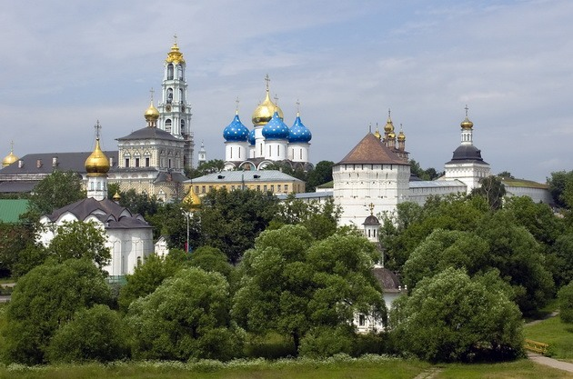
Сергиев Посад - родина русской матрешки.

Slide 4
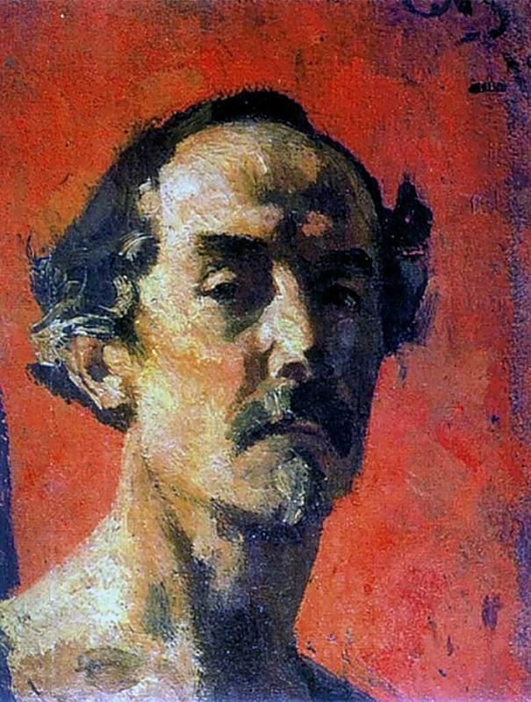
Изобретателем матрешки считают Василия Петровича Звездочкина, который работал в Московской мастерской при магазине «Детское воспитание» в 1899 году

Slide 5
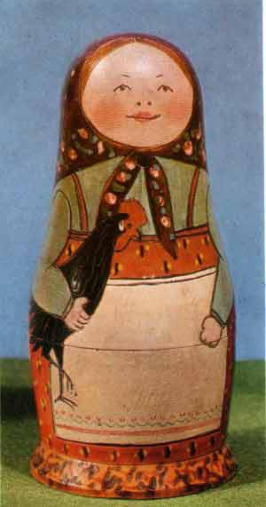
Первая Сергиево-Посадская игрушка называлась «Матрешка с петухом»

Slide 6
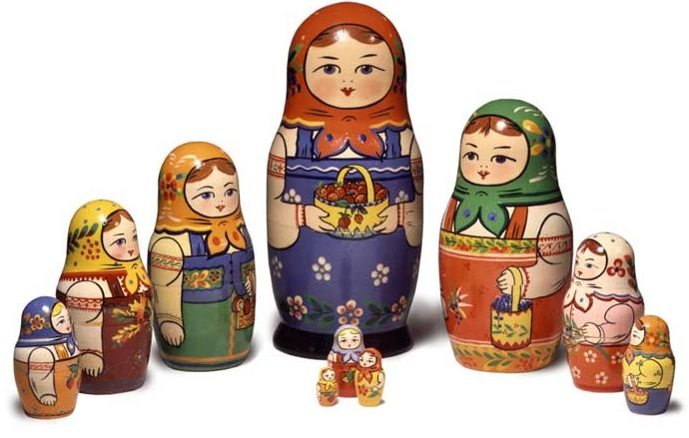
Предполагают, что название матрешки произошло от русского женского имени Матрена

Slide 7
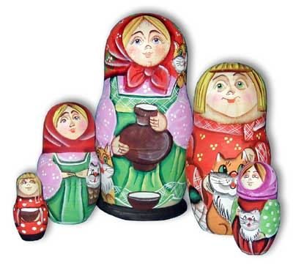
Матрёшка из Сергиева Посада имеет ряд отличительных черт: приземистую форму, верх, плавно переходящий в утолщающую нижнюю часть фигурки, роспись гуашью и лаковое покрытие.

Slide 8
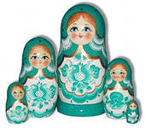
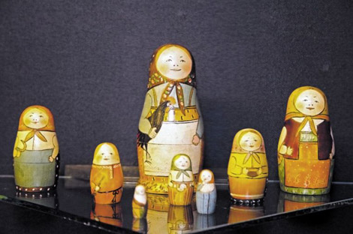
Сергиево-Посадские матрёшки имели от 2 до 24 вкладышей. В 1913 году токарь Н.Булычёв выточил 48-местную матрёшку специально для проходившей в Петербурге выставки игрушек.

Slide 9
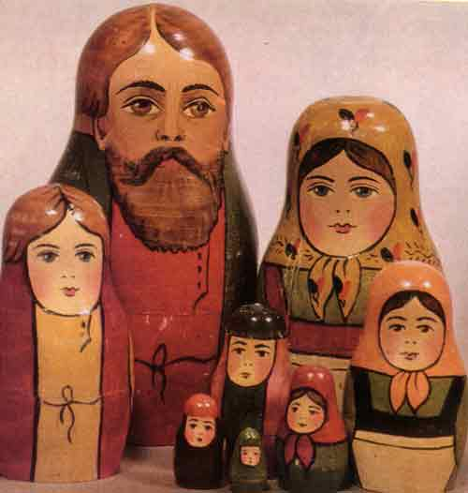
Первые матрешки изображали не только женские, но и мужские персонажи, а иногда это были целые семьи со всеми домочадцами.

Slide 10
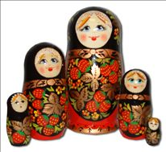
Матрешка в настоящее время получила международную известность и стала символом России. Матрешка считается традиционным русским сувениром.

